Slide 1
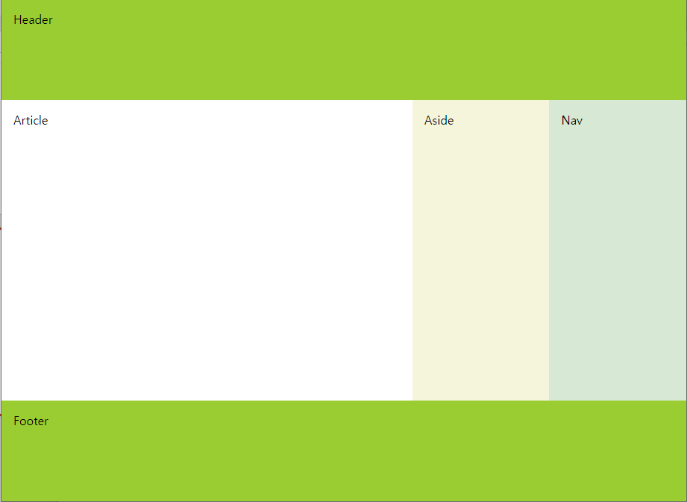
1번 문제
Flex 레이아웃
배경색
높이,너비
#D7E8D4
100vh
* 주의사항
Header와 Footer 배경색은 같습니다.
Article 배경색은 화이트입니다.
높이,너비를 똑같이 하기보단 Flex에 초점을 두세요.
beige
yellowgreen

Slide 2
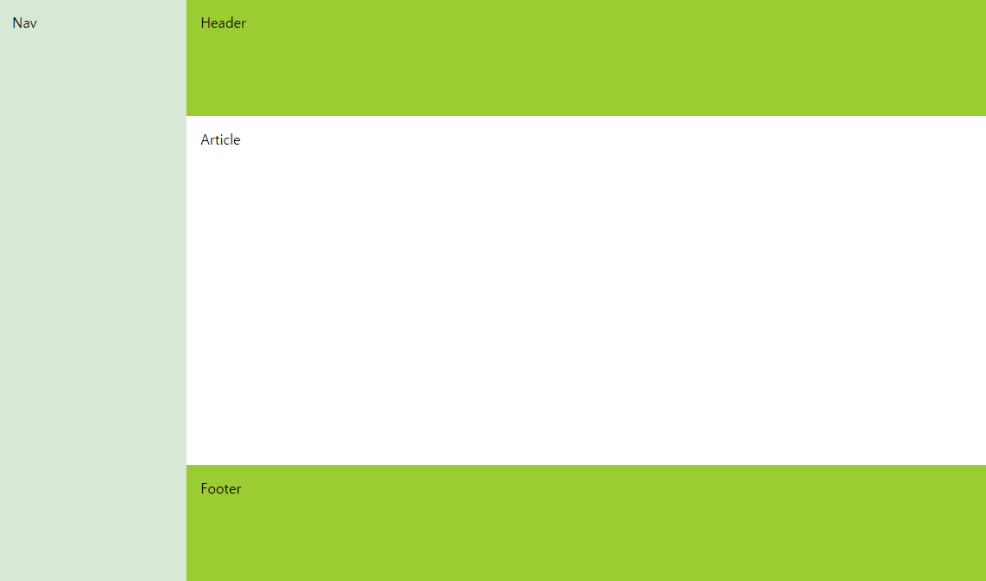
2번 문제
Flex 레이아웃
배경색
#D7E8D4
높이,너비
100vh
yellowgreen
* 주의사항
Header와 Footer 배경색은 같습니다.
Article 배경색은 화이트입니다.
높이,너비를 똑같이 하기보단 Flex에 초점을 두세요.

Slide 3
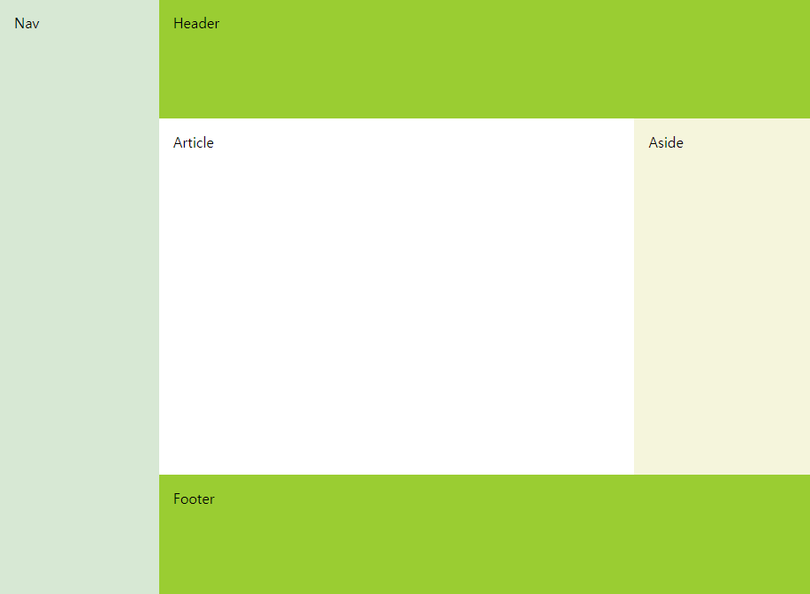
3번 문제
Flex 레이아웃
배경색
#D7E8D4
높이,너비
100vh
beige
yellowgreen
* 주의사항
Header와 Footer 배경색은 같습니다.
Article 배경색은 화이트입니다.
높이,너비를 똑같이 하기보단 Flex에 초점을 두세요.

Slide 4
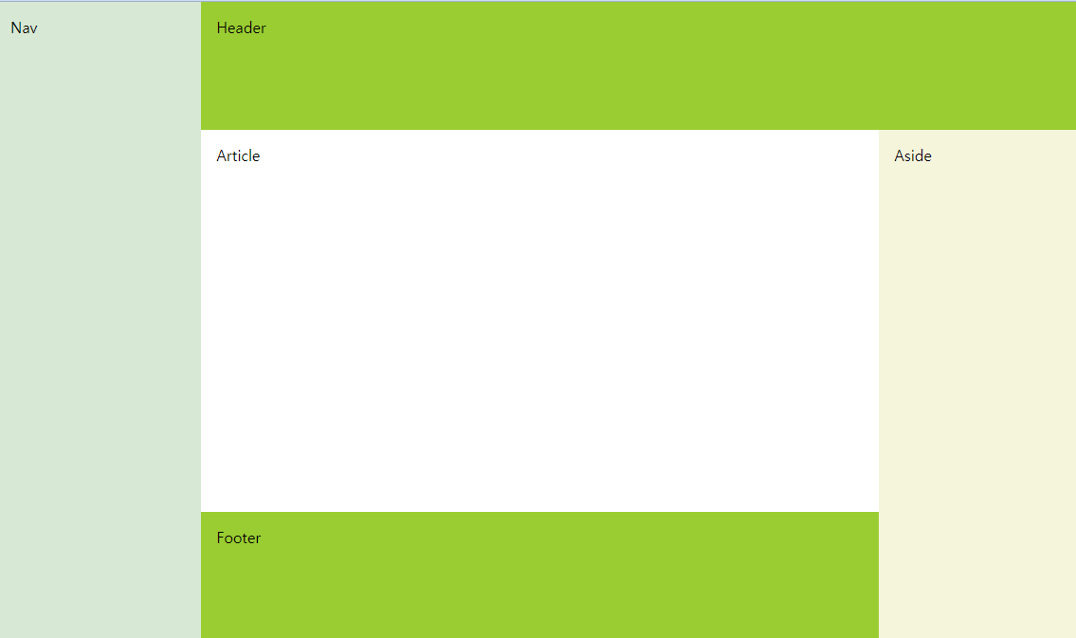
4번 문제(난이도 헬 모드 Hint, Flex 4번 들어감)
배경색
#D7E8D4
yellowgreen
beige
* 주의사항
Header와 Footer 배경색은 같습니다.
Article 배경색은 화이트입니다.
높이,너비를 똑같이 하기보단 Flex에 초점을 두세요.

